Slide 1
Intel与大数据处理

Slide 2
大数据处理时代英特尔的角色
提供高效的计算芯片、存储、I/O、网络技术，加速大数据价值挖掘与提高决策反应
提供最优的软件和工具，推动大数据应用的部署和创新
促进大数据生态系统的建设，与广泛的合作伙伴合作，与中国共成长
投资大数据解决方案的研究和服务

Slide 3




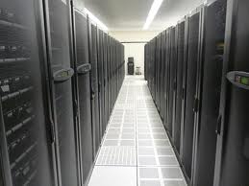
大数据处理时代英特尔的优势
应用层
英特尔架构为相关的业界生态系统提供最佳应用与深度可视化的硬件环境
可视化
决策支持与 IT 服务
分析层
在英特尔架构上客户端与服务器端算法开发提供分析计算所需的性能和规模
界面与工具
分析与 & 发现
大数据的分发
英特尔平台上优化了的Hadoop，即时实施
新技术
人员和技能
最佳实践
商业模式
数据管理组件
数据组织与管理
大数据
英特尔的计算，储存和 IO 架构在性能与容量间求得最佳平衡以满足大数据应用的需求
硬件 – 内存
存储 – Xeon
基础架构与服务

Slide 4




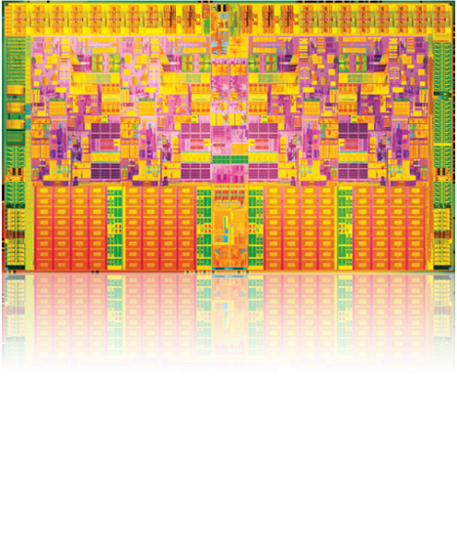
英特尔硬件与大数据
Performance and Scale Efficiencies
Data Delivery
Data Management
Data Usage
Business Intelligence
Decision Support – CRM-ERP,OLTP, Batch
ETL
Business Strategy
Data Marts
KPI’s
SOURCE – Big Data
ETL
LOB Reporting
In-Memory
可靠性、可用性和可服务性(RAS)
电源管理与安全
丰富的可视化

Slide 5





英特尔提供大数据端到端解决方案
采集、存储、转换、分析、挖掘
数据中心形态
边缘服务器
嵌入式
云服务
专有数据中心
高性能计算中心
终端设备
^{丰富的数据可视化能力}
^{数据分析和缓存}
数据中心方案选择
^{大数据存储} ^{– HDFS} | ^{实时数据库 – HBase}
^{大数据分析} ^{– Hadoop} | ^{高性能存储} ^{– Lustre}

Slide 6
Intel Hadoop发行版 － 优质高效大数据解决方案

Slide 7
基于Hadoop的大数据处理的软件栈
Hadoop Manager 2.0
Deployment, Configuration, Monitoring, Alerting and Security
Sqoop 1.4.1
RDB Data Collector
Mahout 0.6
Data mining
Pig 0.9.2
Data manipulation
Hive 0.9.0
SQL-like Query
Zookeeper 3.3.5
Coordination
Map/Reduce 1.0.3
Distributed Processing Framework
Flume 1.1.0
Log Data Collector
HBase 0.90.6
Real-time Distributed Big Table
HDFS 1.0.3
Hadoop Distributed File System

Slide 8
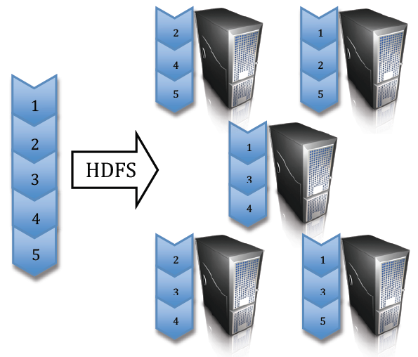
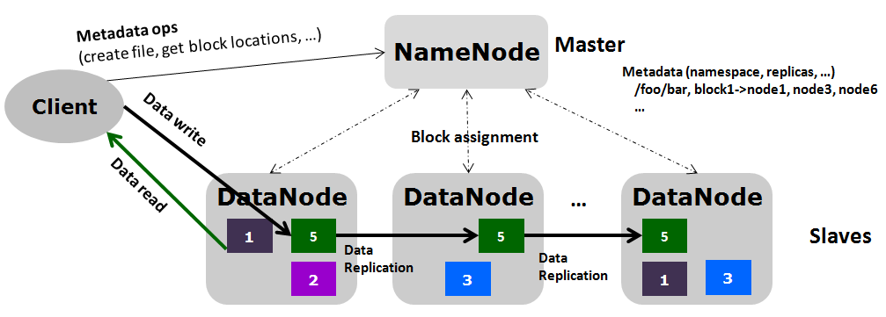
HDFS - 分布式文件系统
设计目标
错误检测和快速自动恢复
硬件故障是常态而非异常
为流式数据访问优化
支持大数据集
单个文件大小有数GB或者TB
可提供高聚合带宽访问
可能够扩展至数千个节点
简化“一致性”模型
一次写入、多次读
移动“计算”比移动“数据”更便宜
主要特点
使用低成本存储和服务器构建
存放PB级别的海量数据
高可扩展性，实际生产环境扩展至4000个节点
高可靠性和容错性，数据自动复制 ，可自我修复
高带宽，高并发访问
高级均衡算法，提高系统扩展性，适合不同配置服务器组成的集群（只在intel版本中）
数据分布与复制
HDFS架构和读写操作
Notes:
根据SOSP’03 Google GFS 论文设计实现
每个文件被分割成（较大的）数据块
每个数据块被复制多份，并且分布在不同服务器上
每个服务器把数据块当做普通文件存放

Slide 9
Map/Reduce计算框架
为离线数据分析而设计，基本上是个利用数据并行性进行分布运算而后汇总结果的计算框架
分析问题能够被并行化，且输入数据集可以被切分
一个Map函数，在第一阶段计算<Key,Value>对
一个Reduce函数，在第二阶段用于汇总Map函数的结果
Map(k,v) → (k’,v’)
Group (k’,v’) by k’
Reduce(k’, v’[]) → v’’
Partitioned Input
Grouped Intermediate Results (k’, v’[])
Aggregated Output
MAP
RE
D
MAP
A
DU
T
MAP
CE
A
MAP
Notes:
参考OSDI’04 Google MapReduce 论文设计
适合处理的数据的特点
数据很复杂，包括结构化、半结构化和文档等多种复杂数据。
大量的数据来源
海量数据， 从TB到PB级别
Hadoop分析的特点
批处理
可并行处理
数据可被分布/分散到大量节点上
计算可以针对分块数据进行处理，然后汇总
典型应用
现实风险建模
客户流失性分析
推荐引擎
广告目标投放
售卖点交易分析
网络失效预测
安全风险分析
商业交易监控
搜索质量评估
视频分析和检索
数据“沙盒”
常用算法
全文挖掘
建立索引
图形分析
模式识别
协同过滤
情感分析
风险评估

Slide 10
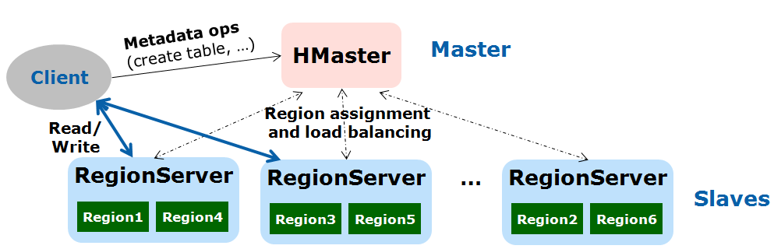
HBase 分布式数据库
HBase是一个按列存储的、多维表结构的实时分布数据库, 为高速在线数据服务而设计
表: （行，列族，列名，版本名）→ 值
主要特点
NoSQL
面向列、可压缩，有效降低磁盘I/O，提高利用率。
多维表，四个维度，其中三个维度可变，适合描述复杂嵌套关系。
灵活的表结构，可动态改变和增加（包括行、列和时间戳）,为多列族设置不同复制因子。
支持单行的ACID事务处理
分布式系统
高性能，支持高速并发写入和高并发查询；
根据Locality和table数量智能负载均衡，更高的读写性能（只在intel版本中）
可扩展，数据自动切分和分布，可动态扩容，无需停机；
高可用性，建立在HDFS分布式文件系统之上。
Column Family
Columns
owner: info
bill:
type:
total
balance
voice
sms
gprs
3g
wlan
special
…
…
…
Row Key
t3
Value
139-1775-3956_201103
t11
86
150
t17
…
…
…
…
…
…
Time Stamp
info: velocity
flag: overspeed
image: driver
沪L58779_20110501091005
95
Y
JPG10100101
split
沪L58778_20110501091005
60
N
JPG10101010
沪L58779_20110501091005
95
Y
JPG10100101
Notes:
参考OSDI’06 Google Bigtable论文设计

Slide 11




跨数据中心大表 (Cross-site Big Table，只在intel版本中)
全局虚拟大表
大表数据分区存放在物理分中心
多个分中心位于不同地理位置
分中心之间由网络互连
接入任何分中心可访问全局数据
高可用性
适合本地高速写入
分布式聚合计算，避免大数据传输
分中心 A
异步复制
虚拟大表
异步复制
分中心 C
分中心 B
异步复制
Notes:
高可用性：每个数据中心独立运行
每个数据中心都运行Intel® Expressway分布式数据库，具有HBase数据库高性能、可靠、可扩展等优点
灵活分布：多种虚拟大表分中心分配模型
支持多种数据分配模型：主键前缀、主键后缀、子字符串、正则表达式及自定义函数
数据本地化：降低网络带宽要求
根据接入网络自动将数据导入本地数据中心，降低对广域网带宽要求；也可指定区域位置进行数据存取。
标准接口：应用程序完全透明
上层应用程序可以调用HBase标准API来访问跨数据中心数据库，自动同数据所在分中心进行读写操作，完全透明

Slide 12
Hive数据仓库
Hive是一个建立在hadoop/hbase之上的数据仓库，用于分析结构化海量数据
采用HDFS或HBase进行数据存储
采用Map/Reduce进行数据操作
基本特点:
提供类似于SQL的查询语言
高扩展性(scale-out)，动态扩容无须停机
针对海量数据的高性能查询和分析系统
提供灵活的扩展性
复杂数据类型，扩展函数和脚本等
优化的Hive和HBase整合，性能更好(只在intel版本中)
HIVE
JDBC/ODBC
Command
Line
Thrift Server
Metastore
Driver
(Compiler, Optimizer, Executor)
Map/Reduce
HDFS
HBase

Slide 13
Intel对hadoop的性能优化
为企业级应用而优化： 优化后的HBase与开源版本的性能差异
性能数据在8台服务器组成的小规模集群上测试得到
服务器配置：E5-2680 8核CPU, 64GB内存，8块 7200rpm SATA硬盘, 千兆以太网
query/s
insertion/s
HBase as the data store
Inserting 10000 records/second/server (2-way, 32GB) in average (record size: 1KB in average)
Read from disk: >400 query/second/server, latency within one second (0.05s~0.8s under different load)
A query is a scan to get all CDR within one month for one user.

Slide 14





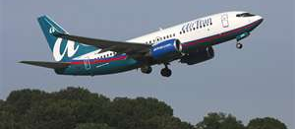
Hadoop帮助创建革命性的新应用
电信
医疗
详单和账单的采集、存储、实时查询和统计
用户上网记录的采集、查询、统计
用户行为分析，套餐推荐
用户流失性分析
3G网络优化，流量优化，网间优化
基站参数采集和分析
电子病历的实时查询、搜索和实时共享
医疗影像数据的存储和检索
疾病的趋势分析，流行病告警
计算机辅助诊断（疾病分类等）
药物效果分析
药物相互作用（副作用）分析
公共部门
金融
智能交通系统：
交通信息的实时采集、实时统计和实时查询
交通信息的实时分析，例如区间测速
交通状况的模式分析和优化
智慧城市安保系统：图像视频的存储、检索和比对。
物联网：传感器数据的实时采集、实时分析和实时告警
非结构化数据（例如签名、影像等）的存储和检索
准实时的交易统计和分析
交易相关性分析
客户风险分析
交易监控、合规分析、法规遵从
零售
制造
统计和分析: 准实时的售卖点销售统计
决策支持： 从库存管理、价格制定到新店选址
新的商业/服务模式：定向广告、优惠券、日常生活助理等
设备参数采集和监控
感器数据实时采集、分析和实时告警
失效分析和损失预估
预测性分析

Slide 15
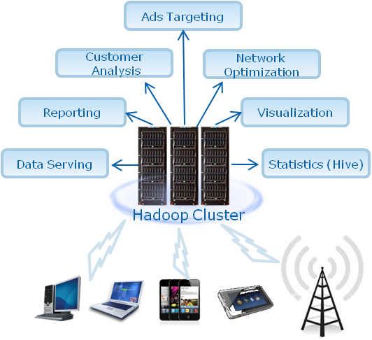
电信行业应用概览
面临的挑战
数据源多样化，CDR(语音、SMS、GPRS、3G、WLAN、增值业务), Web日志，计费信息，客户信息、网络信令、基站参数
数据量大：~360TB 六个月CDR数据（某省公司），~1PB 3G上网记录
数据增长快速：2TB/天（某省公司）
海量数据分析
流量分析、热点应用分析、访问趋势分析
网络优化
网间结算优化
定价策略设计
用户行为分析（聚类和分类）、用户流失性预测
终端类型分析、市场营销计划、套餐计划设计
新应用、潜在的新商业模式和服务
在线详单查询
精准广告

Slide 16
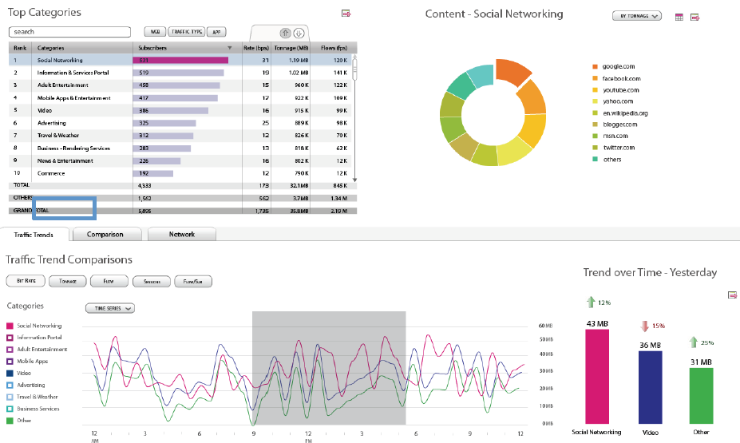
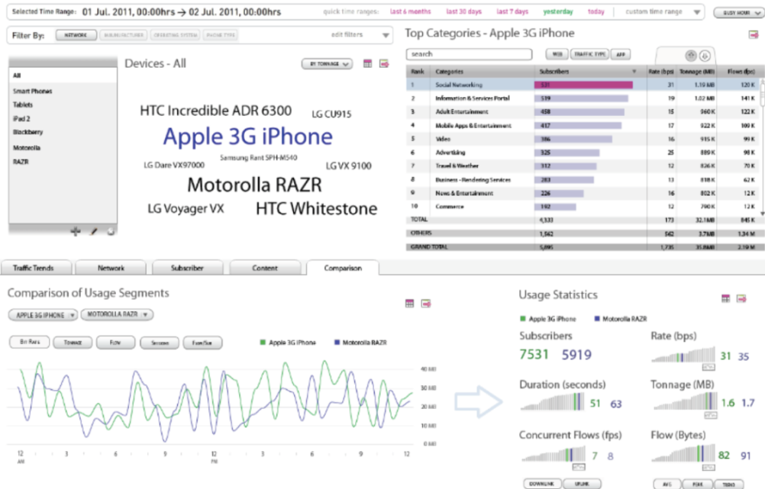
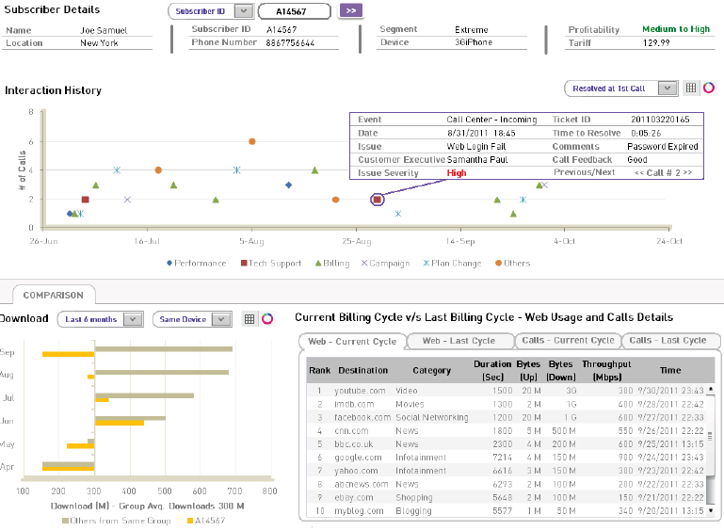
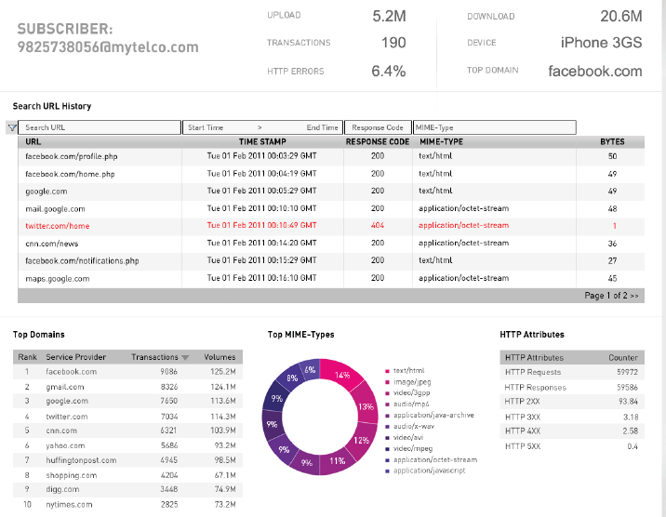
Hadoop在电信中的应用
1. 热门网站分析
2. 热门终端分析
3. 客户投诉统计分析
4. 上网记录详单查询

Slide 17
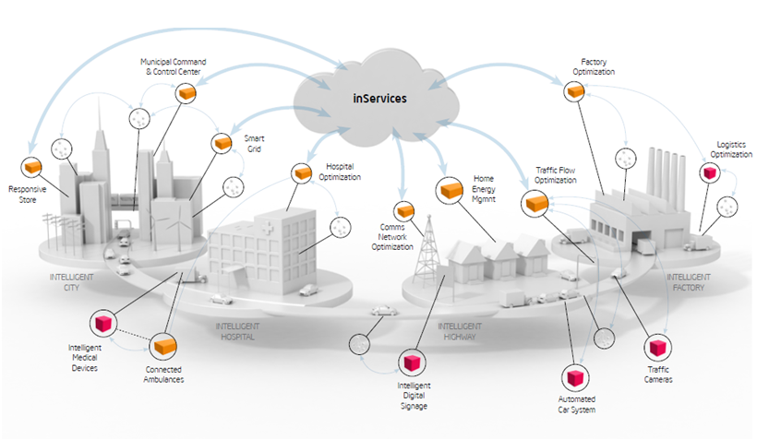
智慧城市和物联网

Slide 18
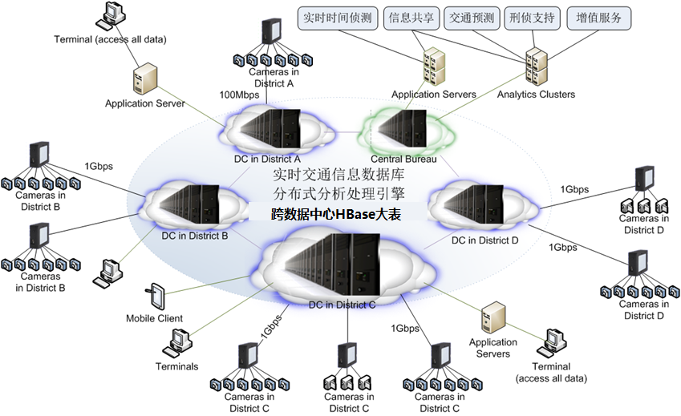
实时交通信息数据库
Notes:
面临的挑战
分级数据中心：数据分布在两级数据中心中，需要实现跨数据中心虚拟大表访问
多条件结构化非结构化查询：全数据扫描、影像分析
实时数据数据量大：监控探头、车牌分析、道路摄像；大型城市3个月数据可以达到PB级别
交通数据实时监控
车辆违章监控
实时路况分析
公共安全监控
人脸实时分析
车辆路径查询
刑侦分析
车辆套牌分析
碰撞分析
治安影像实时搜索系统 -- 某直辖市公安局

Slide 19
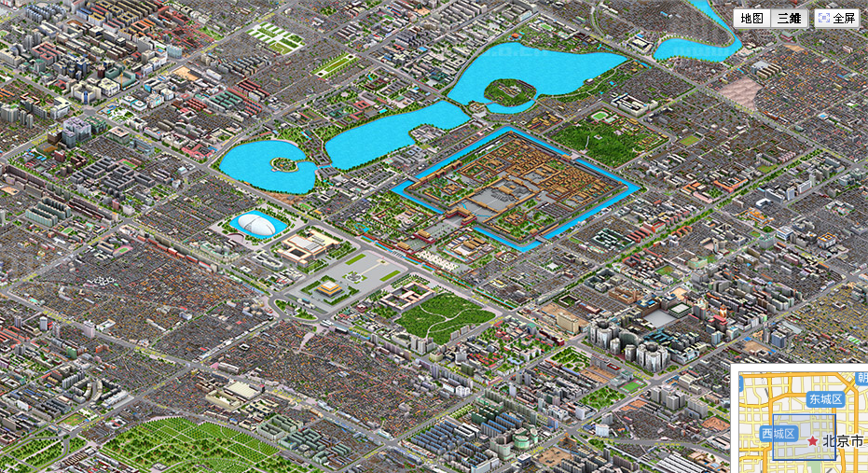
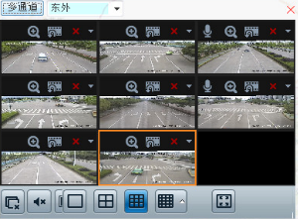

实时路况信息

Slide 20
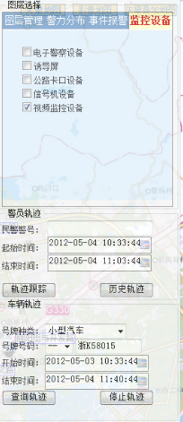
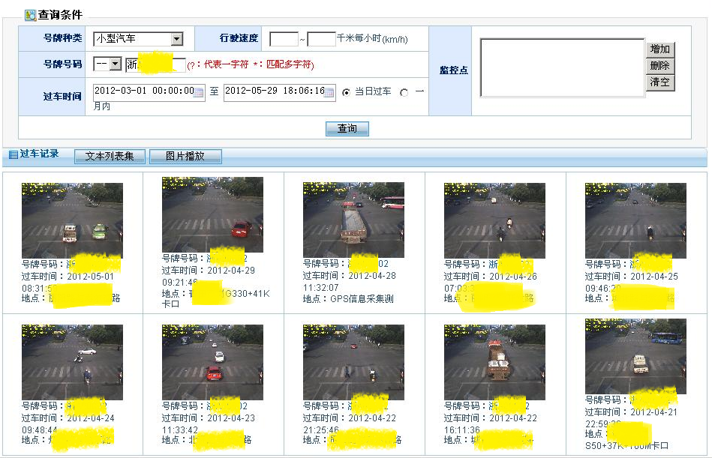
轨迹查询

Slide 21
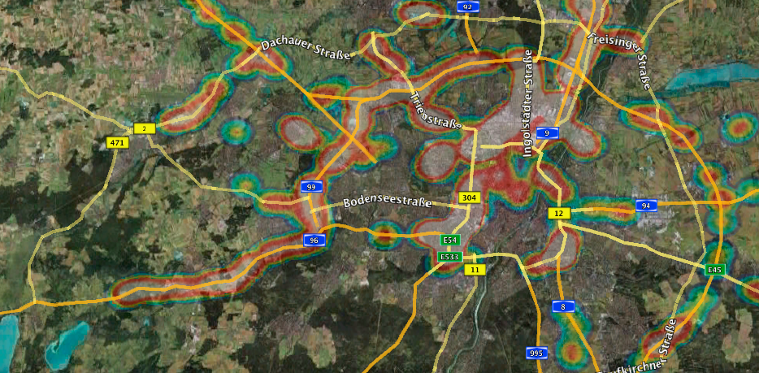
实时拥塞状况图

